Slide 1
Protéger les zones humides pour notre avenir commun
Préserver. Valoriser. Inspirer.

Slide 2
Journée mondiale des zones humides
Coup de projecteur sur un écosystème fortement productif mais menacé.
Campagne mondiale de sensibilisation.
Appelle les nations – ainsi que chacun d’entre nous, aux quatre coins du monde – à protéger les zones humides de notre planète.
Nous rappelle que la santé des zones humides est essentielle au bien-être de tous et à notre survie sur le long terme.
Célébrée chaque année, le 2 février, depuis 1997.
Marque l’anniversaire de la Convention sur les zones humides.
Adoptée en tant que traité international en 1971 à Ramsar, en Iran, sur les rives de la mer Caspienne.
Tout premier accord multilatéral moderne au monde sur l’environnement.
C’est le seul consacré à un écosystème spécifique : les zones humides.
Aujourd’hui, 172 pays en sont membres (Parties contractantes).
Chacun de ces pays s’est engagé à assurer la conservation et l’utilisation rationnelle et durable des zones humides sur son territoire.
Journée internationale des Nations Unies depuis 2022.
S’inscrit dans le cadre de la Décennie des Nations Unies pour la restauration des écosystèmes, qui appelle à protéger et à revitaliser les écosystèmes du monde entier (2021-2030).

Slide 3
15e session de la Conférence des Parties contractantes à la Convention sur les zones humides (COP15)
Profiter d’une occasion mondiale.
La Conférence des Parties contractantes a lieu tous les trois ans.
Des représentants des gouvernements de chacune des 172 Parties contractantes se réunissent afin de faciliter des débats de la plus haute importance sur la conservation et l’utilisation durable des zones humides, encourager la collaboration internationale et convenir d’un programme de travail pour les trois années à venir.
Elle se tiendra du 23 au 31 juillet 2025 à Victoria Falls, au Zimbabwe.
Le ministère de l’Environnement, du Climat, du Tourisme et de l’Hôtellerie de la République du Zimbabwe est le principal partenaire de la COP15 et de la Journée mondiale des zones humides 2025 (JMZH2025).
Elle servira de plateforme pour promouvoir la conservation des zones humides et en souligner la valeur.

Slide 4
Thème de la JMZH2025 et de la COP15
Protéger les zones humides pour notre avenir commun.
Thème de la JMZH2025 et de la COP15.
Souligne à quel point il est nécessaire de collaborer et d’anticiper.
Unissons-nous pour assurer un avenir durable.
Message principal :
En appréciant et en protégeant ces écosystèmes productifs et riches en biodiversité – et en encourageant à passer à l’action en leur faveur, nous pouvons, ensemble, assurer notre avenir commun et notre bien-être.
L’illustration de la JMZH2025 représente des personnes du monde entier unies dans leur amour pour les zones humides de notre planète et dans leur engagement à les protéger.
Les couleurs reflètent celles du drapeau du Zimbabwe, car Victoria Falls, ville de ce pays, jouera le rôle d’amphithéâtre mondial de la conservation pour la COP15.

Slide 5
Objectifs clés
Cibler nos efforts communs.
La campagne vise à :
Sensibiliser le public, les décideurs politiques et les acteurs concernés au rôle vital que jouent les zones humides pour la durabilité de l’environnement et la survie de l’humanité,
Mettre en évidence les difficultés auxquelles font face les zones humides,
Inspirer les gouvernements, les organisations et les individus, aux niveaux national et international, à mener des projets de conservation et de restauration des zones humides,
Demander à ce que la conservation des zones humides soit incluse dans les programmes à plus grande échelle pour l’environnement et le développement,
Présenter des exemples de projets de conservation et de restauration des zones humides qui ont été couronnés de succès, et ce dans le monde entier,
Partager les meilleures pratiques et les approches innovantes en matière de gestion des zones humides,
Accroître les partenariats et les investissements dans la conservation des zones humides.
Hashtags: #JMZH2025 – #COP15Ramsar – #ZonesHumides

Slide 6
Les zones humides : un écosystème essentiel et précieux
Une vie qui foisonne – une immense valeur et de multiples services pour l’ensemble de la société.
Font que notre existence est possible sur Terre.
Très riches en biodiversité et fortement liées les unes aux autres.
Font le lien entre les montagnes et les océans, transcendent les frontières nationales, connectent différents habitats et facilitent les déplacements des espèces.
L’eau est le principal facteur déterminant l’environnement, ainsi que la vie végétale et animale.
Couvrent plus de 12,1 millions de kilomètres carrés dans le monde, soit près de 6 % de la surface terrestre.
Peuvent être continentales ou côtières, naturelles ou artificielles, permanentes ou temporaires, avec de l’eau stagnante ou courante, douce ou salée.
Zones humides d’eau douce : cours d’eau, lacs, étangs, plaines d’inondation, tourbières, marais et marécages.
Zones humides d’eau salée : estuaires, vasières, marais salés, mangroves, lagunes, récifs coralliens et récifs de coquillages.
Zones humides artificielles : Étangs piscicoles, rizières, retenues et marais salants.

Slide 7
« Partout où l’eau et la terre se rencontrent, la vie foisonne. Telles des veines et des artères, les zones humides sillonnent de toutes parts notre merveilleuse planète. Majestueuses et puissantes, elles offrent un spectacle éblouissant. »
— Dr. Musonda Mumba, , Secrétaire générale de la Convention sur les zones humides

Slide 8
Les zones humides, au cœur des enjeux eau-climat-biodiversité

Slide 9
Les sociétés humaines ont une relation essentielle et fondamentale avec les zones humides.
Les premières villes sont apparues dans les grandes plaines d’inondation d’Afrique du Nord, d’Eurasie, des Andes et de Mésoamérique, ce qui témoigne de l’importance des zones humides pour l’humanité.

Slide 10
Subsistance
Elles sont source d’eau douce et de nourriture depuis des millénaires.
Elles assurent la quasi-totalité de notre approvisionnement en eau douce.
Leur sol riche en limon et leurs plantes filtrent et stockent naturellement l’eau.
Elles sont considérées comme les « reins de la Terre ».
Plus de la moitié de la population mondiale dépend des produits cultivés dans les zones humides pour son alimentation de base.
Plus d’un milliard de personnes dans le monde dépendent des poissons des zones humides comme principale source de protéines.
Les rizières permettent de nourrir 3,5 milliards de personnes par an.
L’irrigation revêt une importance particulière dans les régions où les précipitations sont limitées ou irrégulières.
L’aquaculture est le secteur de la production alimentaire qui connaît la croissance la plus rapide.
Ce sont les zones humides qui font que l’eau, ce système sanguin de la biosphère, est disponible et contribue au maintien des écosystèmes et des populations.

Slide 11
Biodiversité
Elles soutiennent la vie dans toute sa complexité.
La vie sur terre dépend des zones humides.
Leur biodiversité nous offre nourriture, eau propre, médicaments et emplois.
40 % de toutes les espèces végétales et animales connues vivent ou se reproduisent dans les zones humides.
Parmi celles-ci, nombreuses sont les espèces en voie de disparition ou menacées, ainsi que les espèces endémiques qui ne peuvent survivre que dans certains types de zones humides – et nulle part ailleurs.
Près de 12 % de toutes les espèces visibles (que l’on peut voir à l’œil nu, sans microscope) dépendent des zones humides d’eau douce.
Plus d’un tiers des vertébrés
Presque tous les amphibiens
La moitié des poissons
Elles connectent différents habitats, facilitent les déplacements des espèces, contribuent à maintenir la diversité génétique et sont impliquées dans les processus climatiques et hydrologiques mondiaux.
Les oiseaux migrateurs, les poissons et d’autres animaux utilisent les zones humides comme zones de repos, d’alimentation ou de reproduction au cours de leurs déplacements.
La biodiversité aide à protéger contre les maladies en assurant la santé des écosystèmes et la disponibilité d’espaces sûrs pour les animaux sauvages, à l’écart des habitats humains.
Elles sont source de produits médicinaux.

Slide 12
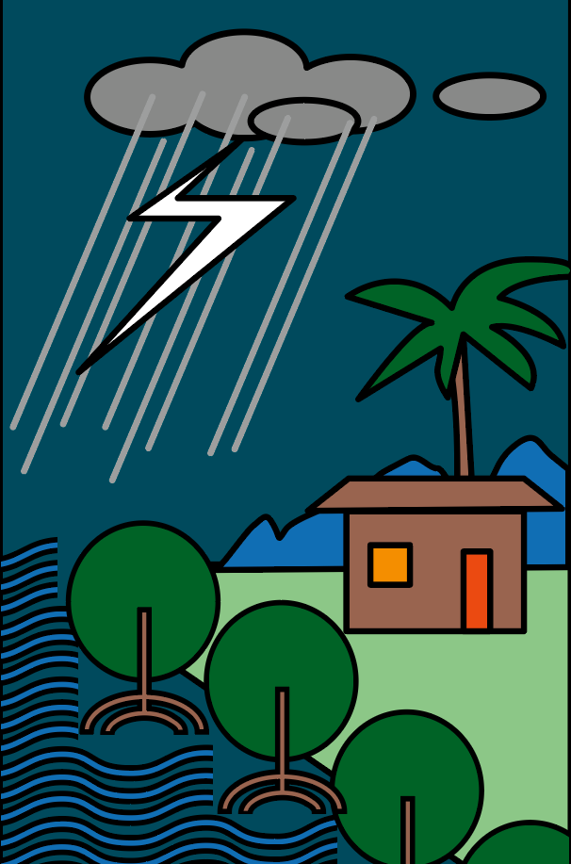
Résilience
Elles renforcent la résilience et atténuent les effets du changement climatique et des phénomènes météorologiques extrêmes.
Composante clé du système climatique de la Terre.
Leurs services contribuent à stabiliser le climat et rendent l’environnement plus résilient et plus à même de s’adapter face au changement climatique.
Elles sont cruciales pour la sécurité de l’eau.
Elles stockent plus de carbone que n’importe quel autre écosystème.
Elles offrent une protection contre les ondes de tempête, les inondations et les sécheresses.
Plus de 90 % des catastrophes naturelles sont liées à l’eau.
Leur infrastructure hydrique naturelle aide à limiter les inondations et à retarder et atténuer les sécheresses.
Une zone humide continentale de seulement 4 000 m² peut absorber jusqu’à 5,7 millions de litres d’eaux de crue.
Les services rendus par les zones humides en bonne santé réduisent les conséquences humanitaires des catastrophes naturelles.
Elles renforcent les capacités d’adaptation immédiates des communautés, ainsi que leur rétablissement durable sur le long terme.

Slide 13
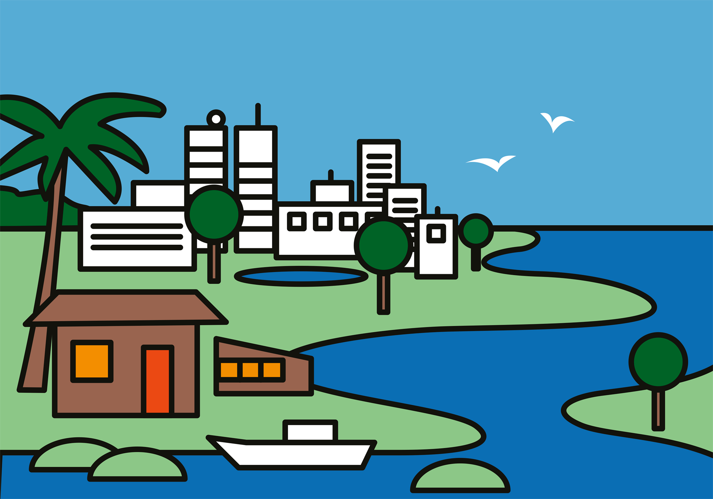
Économie
Elles procurent des avantages économiques.
Elles contribuent à l’économie locale et nationale.
Elles contribuent aux moyens d’existence, notamment dans les domaines de l’agriculture, du tourisme et des loisirs.
Environ une personne sur huit (plus d’un milliard dans le monde) tire sa subsistance des zones humides, qu’il s’agisse d’aliments, d’eau, de transport ou de loisirs.
La riziculture est la principale source d’emploi liée aux zones humides.
Près de 80 % de la production mondiale de riz provient de petites exploitations.
Plus de 660 millions de personnes vivent de la pêche et de l’aquaculture.
266 millions d’emplois, soit 8,9 % de l’emploi total dans le monde, dépendent des secteurs du voyage et du tourisme.

Slide 14
Culture et loisirs
Elles connectent les gens et la nature.
Elles ont une valeur culturelle et récréative dans de nombreuses communautés.
Souvent liées à des pratiques culturelles établies de longue date, qui utilisent la nature de manière durable et permettent ainsi aux sociétés humaines de prospérer.
Presque toutes les Zones humides d’importance internationale (Sites Ramsar) procurent des services écosystémiques d’ordre culturel.
Plus de 50 % d’entre elles ont une valeur en termes de spiritualité et d’inspiration.
L’être humain est au cœur de la conservation des zones humides.

Slide 15
Des zones menacées
Reconnaître l’urgence.
Parmi les écosystèmes les plus menacés.
Plus de 85 % de toutes les zones humides ont disparu depuis les années 1700.
Au moins 35 % ont disparu depuis 1970, et le rythme de ces disparitions s’accélère.
Le taux de disparition des zones humides est trois fois plus important que celui des forêts.
Les facteurs de risque sont notamment le développement non durable, la pollution, le changement climatique, les modifications des régimes hydrologiques, la perte de connectivité, les espèces envahissantes, ainsi que la surexploitation de l’eau, des plantes, des animaux et des autres ressources naturelles.
Le remplissage et le drainage des zones humides en vue de leur conversion en terres agricoles ou en habitat urbain font peser une menace importante sur ces écosystèmes.
Les espèces des zones humides sont menacées d’extinction.
1/3 espèce d’eau douce et 25 % de toutes les espèces peuplant les zones humides sont menacées d’extinction en raison du déclin de ces écosystèmes.
81 % des espèces peuplant les zones humides continentales et 36 % des espèces côtières et marines ont décliné au cours des 50 dernières années.
Les espèces d’eau douce ont connu un déclin de 83 % (en moyenne) depuis 1970.
Près de 70 % de l’ensemble des prélèvements et dérivations d’eau douce dans le monde sont destinés à l’agriculture.

Slide 16
Nécessité d’agir
Assurer un avenir commun et résilient.
La santé des zones humides est essentielle pour atténuer le changement climatique, s’adapter à ses effets, et protéger la biodiversité ainsi que la santé et le bien-être des populations humaines.
La lutte contre les zoonoses émergentes dépend de la bonne gestion d’écosystèmes intacts et de la biodiversité indigène.
Si l’on souhaite protéger les zones humides pour notre avenir commun, il nous faut :
Coordonner nos efforts aux niveaux local, national et mondial,
Collaborer en matière de politiques, de réglementations et d’initiatives communautaires,
Assurer l’intégration et la coordination entre les secteurs de l’agriculture, de l’urbanisation et de la gestion des zones humides.
Vous-mêmes, vous pouvez :
Comprendre l’importance et les contributions des zones humides,
Assurer leur utilisation durable en les gérant judicieusement,
Attirer les investissements nécessaires à leur conservation et à leur restauration.

Slide 17
Partager vos histoires
de zones humides
Lancer un mouvement grâce aux réseaux sociaux.
En utilisant le hashtag #WetlandsWednesday, les internautes du monde entier partagent leur histoire pour inspirer les autres.
Ils peuvent par exemple poster :
Des exemples de projets de conservation des zones humides qui ont été couronnés de succès, ainsi que d’autres réussites,
Des idées sur la manière dont chacun peut agir en faveur des zones humides,
Des discussions sur la manière dont l’utilisation durable des zones humides procure des avantages aux êtres humains et à la planète,
Des meilleures pratiques et des approches innovantes en matière de gestion des zones humides,
Des anecdotes personnelles sur les zones humides.
Partagez vos histoires liées aux zones humides sur les réseaux sociaux !

Slide 18
Les mesures que nous prenons aujourd’hui en faveur des zones humides façonneront l’avenir des générations futures.

Slide 19
Protéger les zones humides pour notre avenir commun
Préserver. Valoriser. Inspirer.

Slide 20
Ensemble, c’est possible.
#JMZH2025

